Slide 1

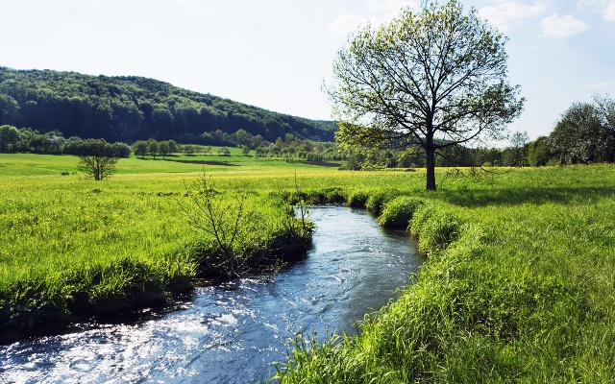
Maravillas de la tecnología del primer mundo.

Slide 2
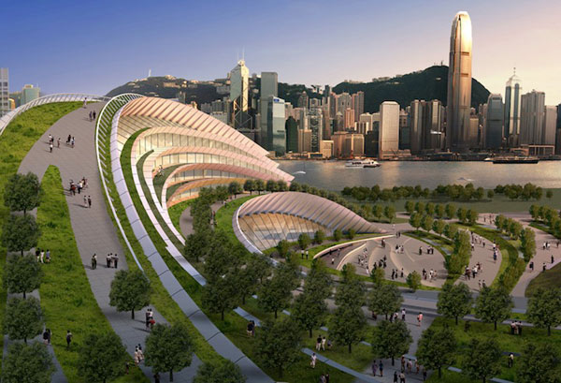
West Kowloon Terminus – Hong Kong

Slide 3
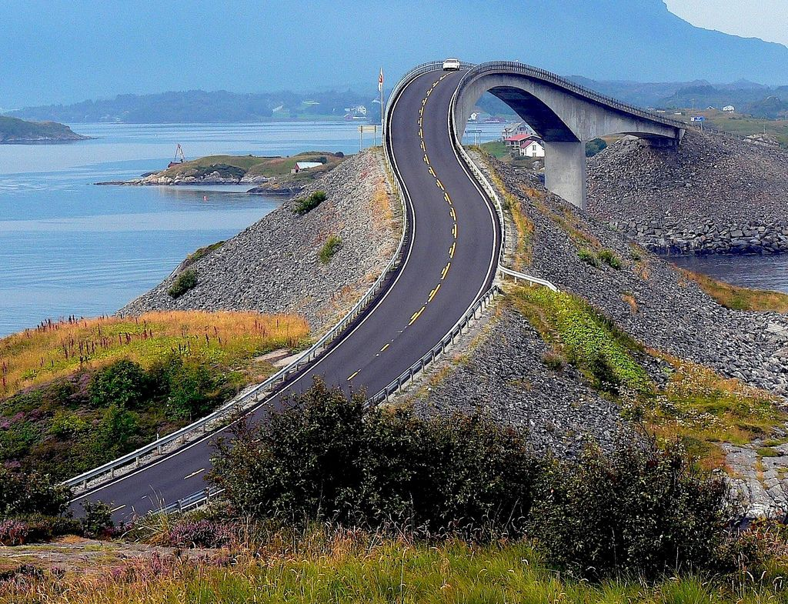
The Atlantic Road – Norway

Slide 4
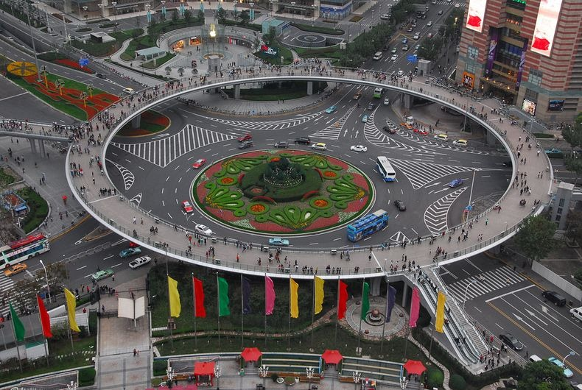
China

Slide 5
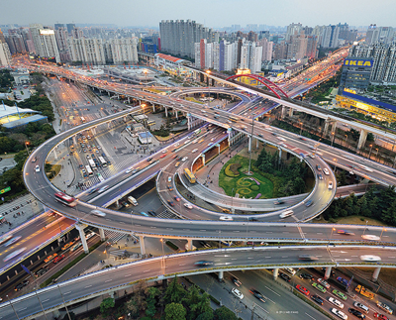
China

Slide 6
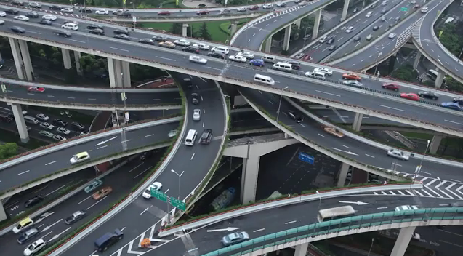
Japonia

Slide 7
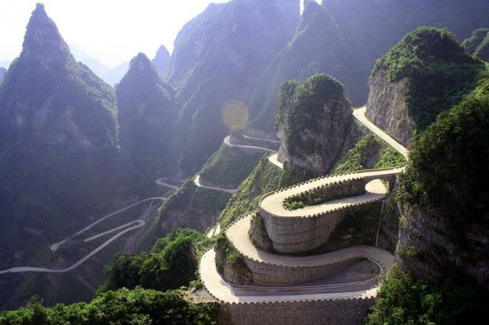

Slide 8
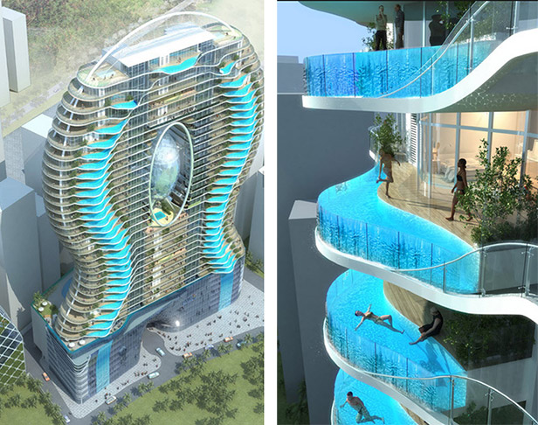
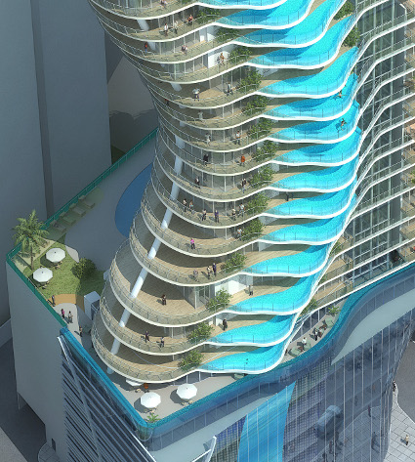
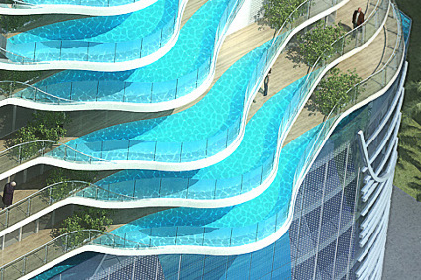
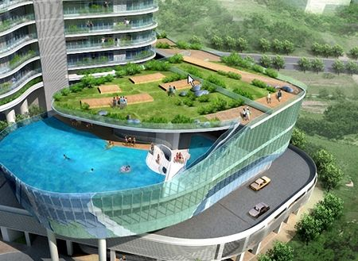
The Bandra Ohm - Mumbai

Slide 9
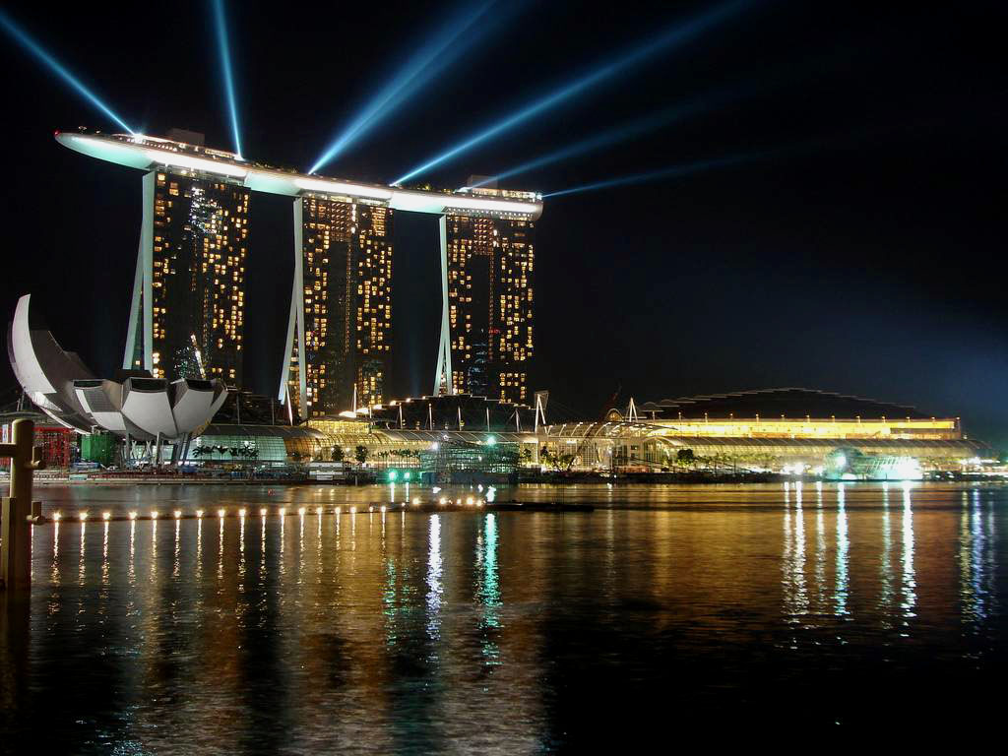
Marina Bay - Singapore

Slide 10
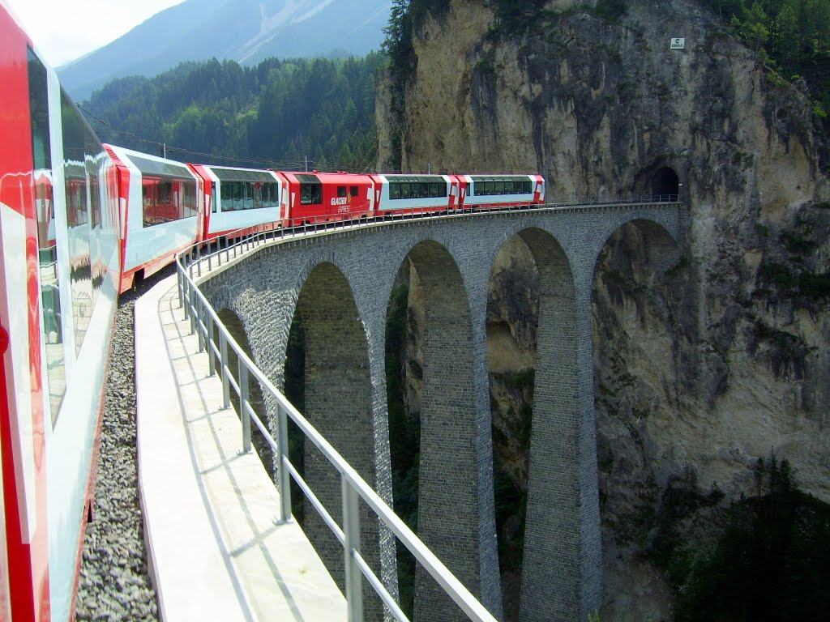
Viaduct Landwasser - Suisse

Slide 11
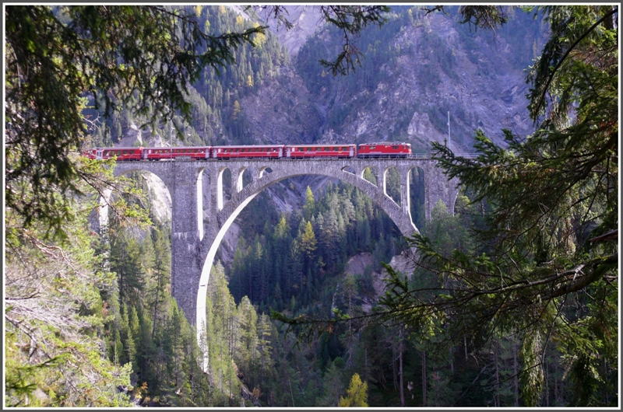

Slide 12
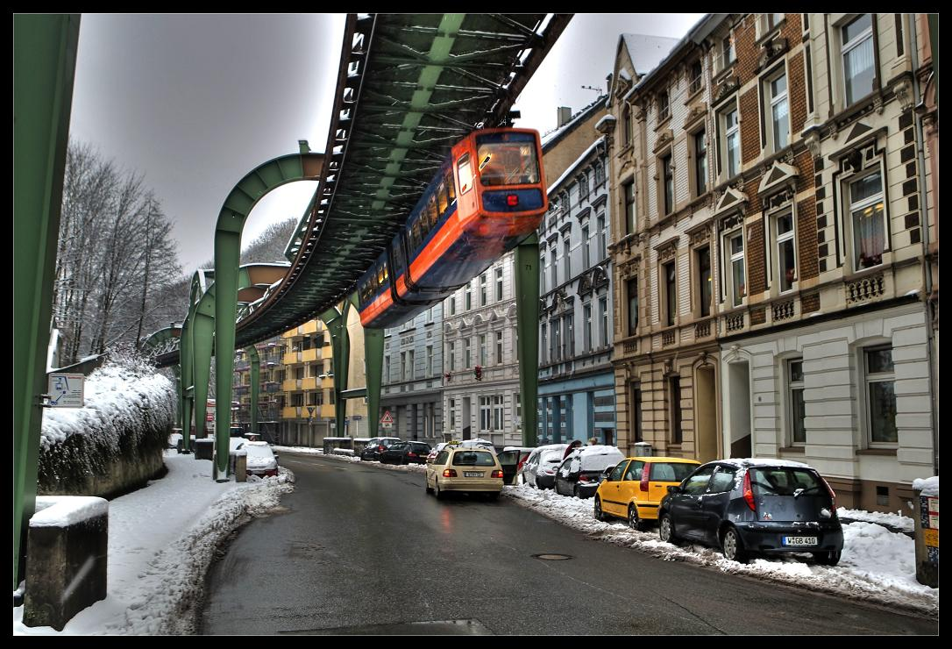
Schwebebahn - Germania

Slide 13
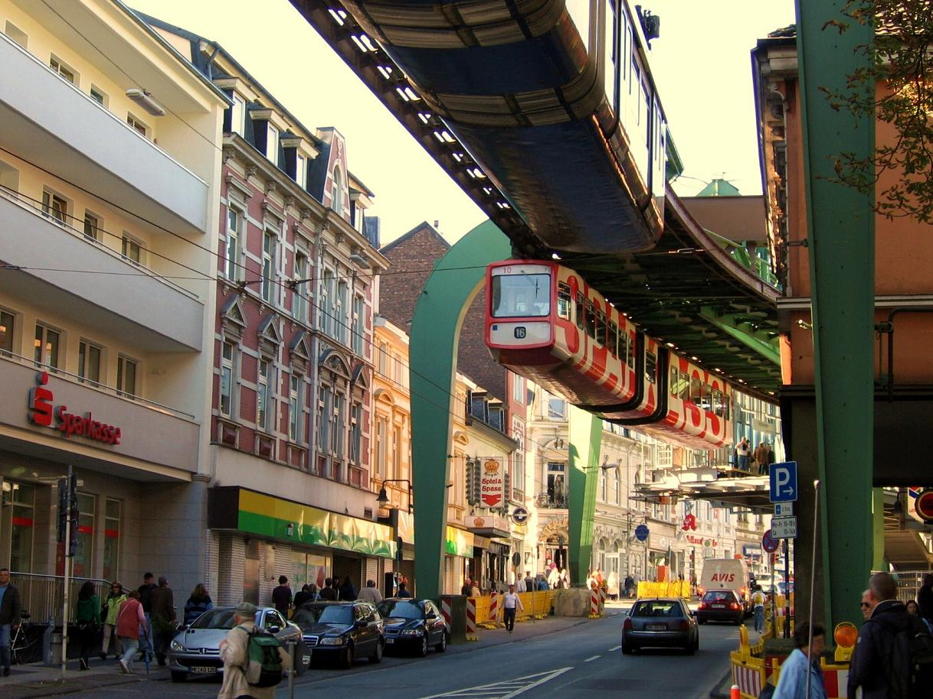

Slide 14
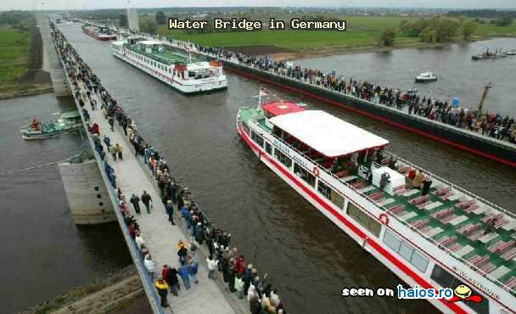
Magdenburg - Germania

Slide 15
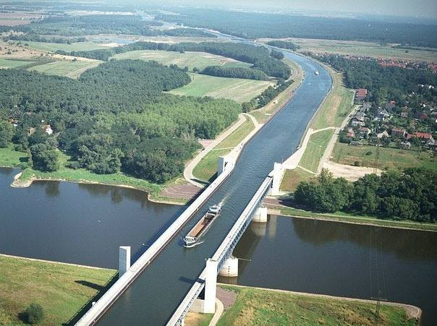

Slide 16
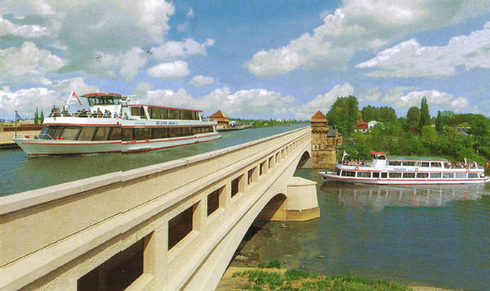

Slide 17
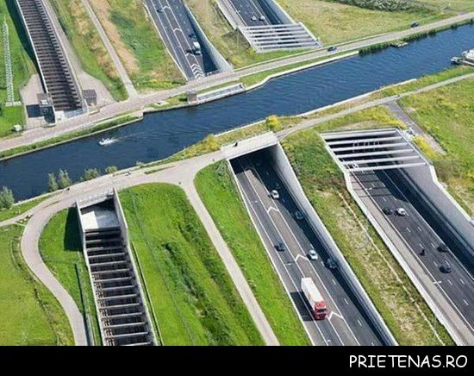

Slide 18
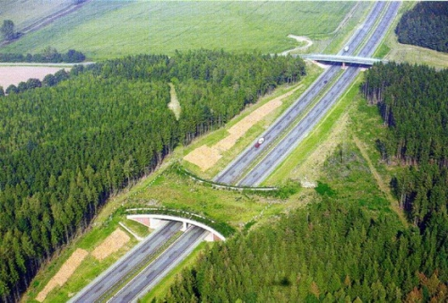

Slide 19
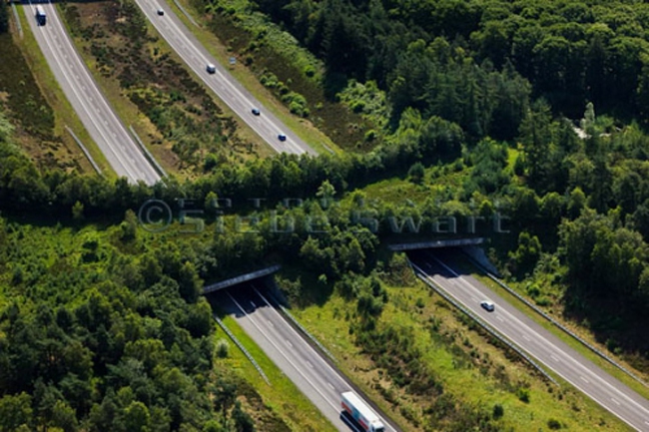

Slide 20
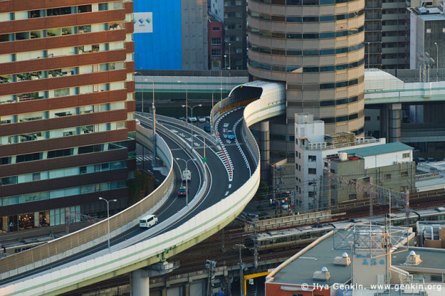

Slide 21
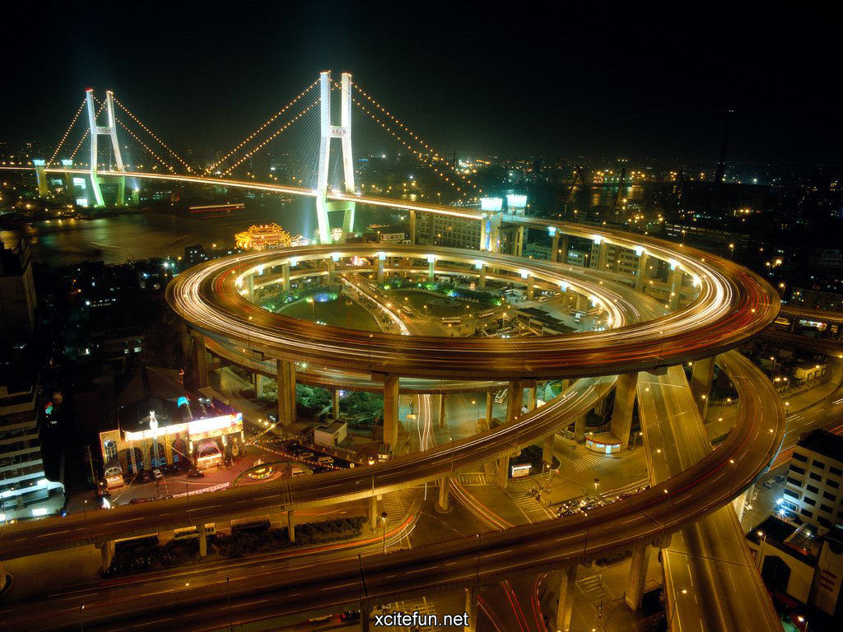
Japonia

Slide 22
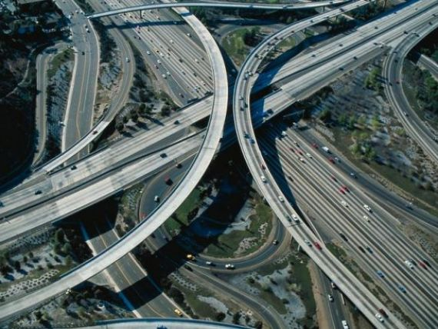

Slide 23
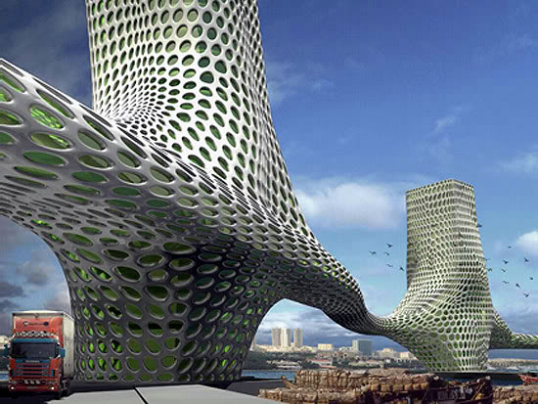
Copenhagen Harbour Bridge

Slide 24
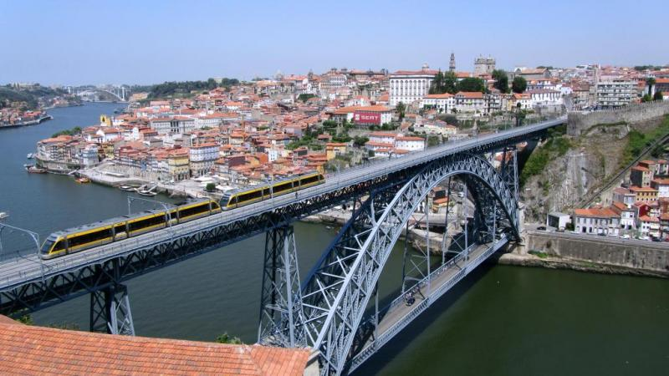
Puente de Dos Luis - Porto

Slide 25
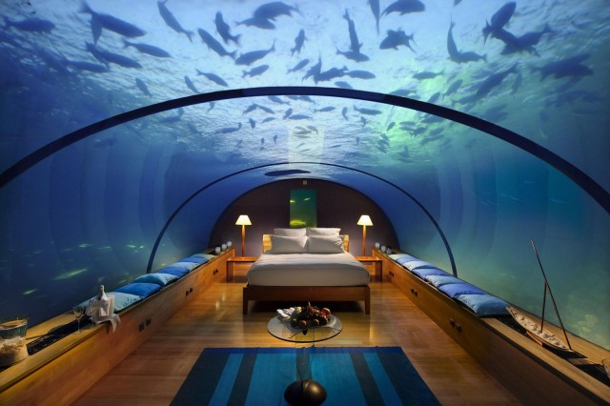
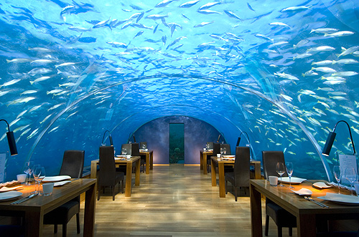
Dubai – Burj al Arab

Slide 26
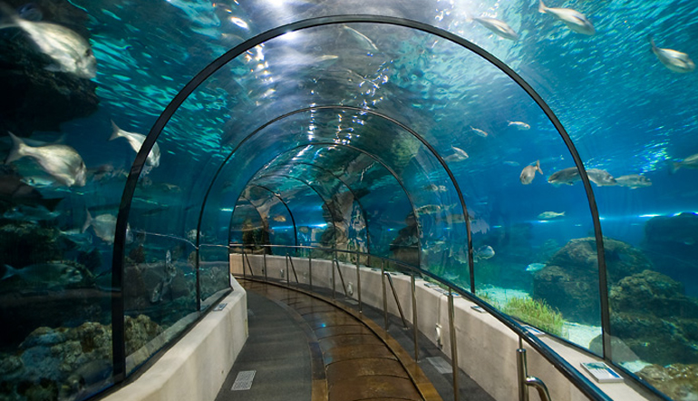
Oceanográfico de Valencia

Slide 27
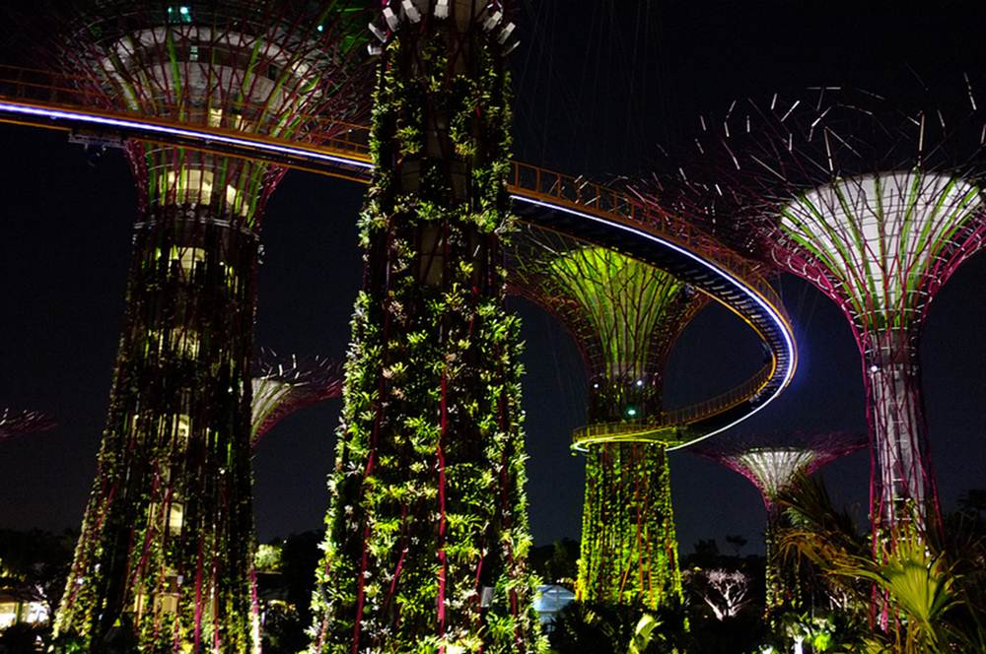
Singapores-Supertree-Grove

Slide 28
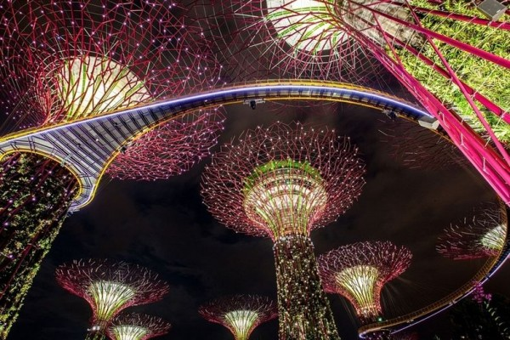

Slide 29
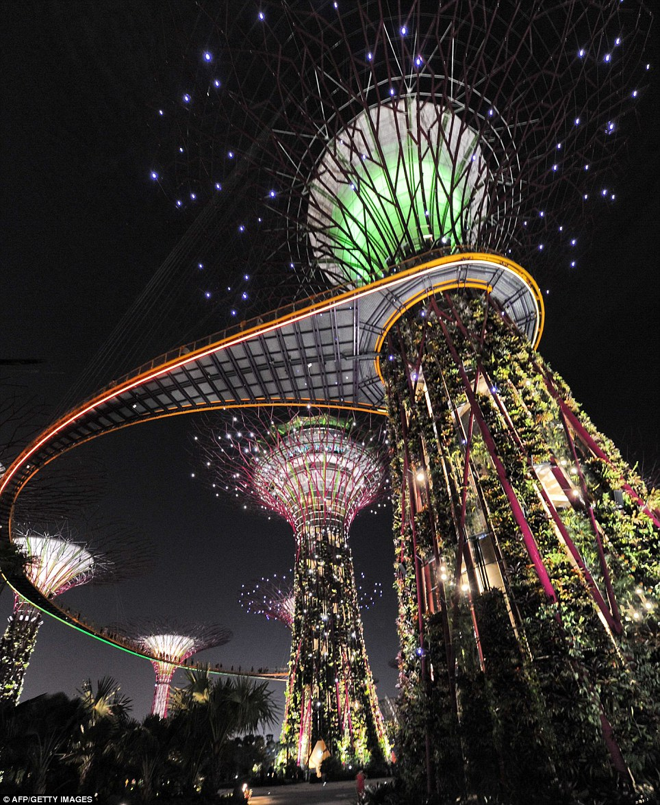
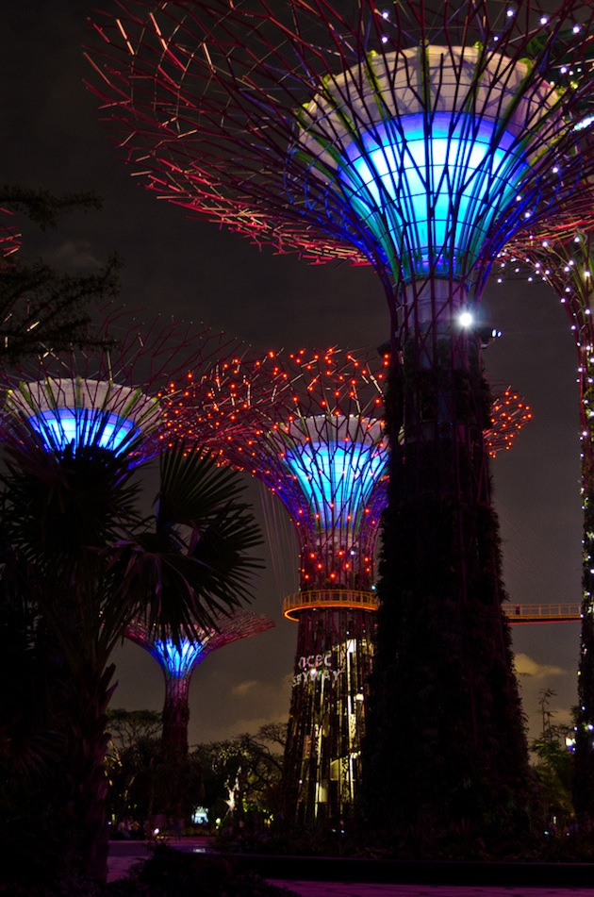

Slide 30
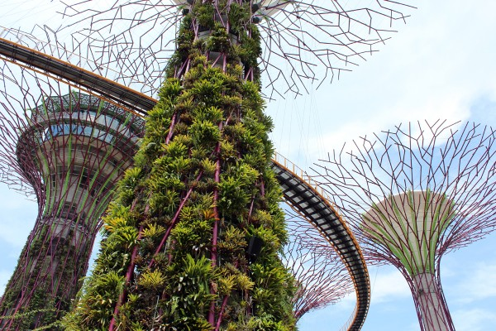

Slide 31
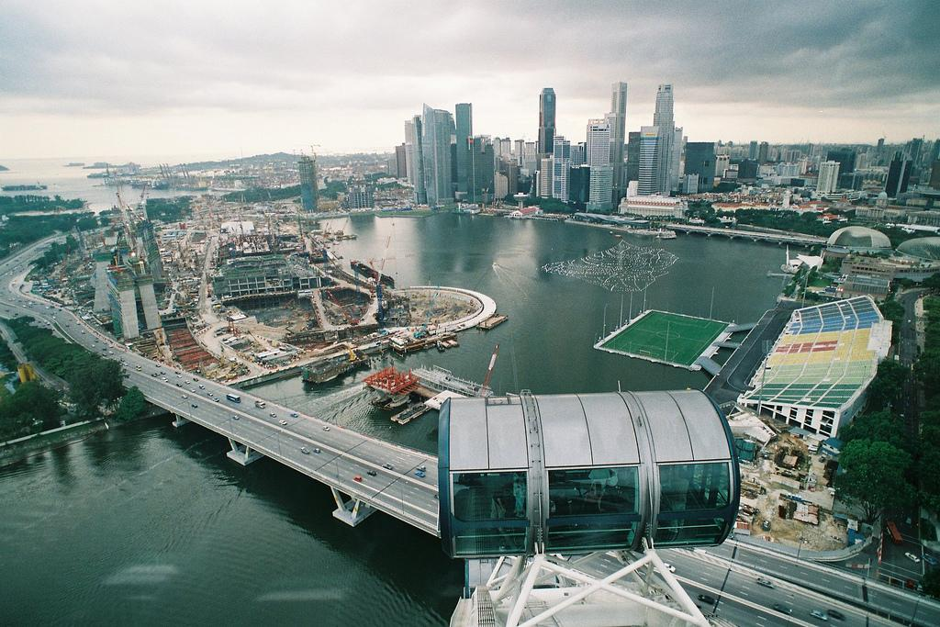
Stadionul din Singapore – pe apa

Slide 32
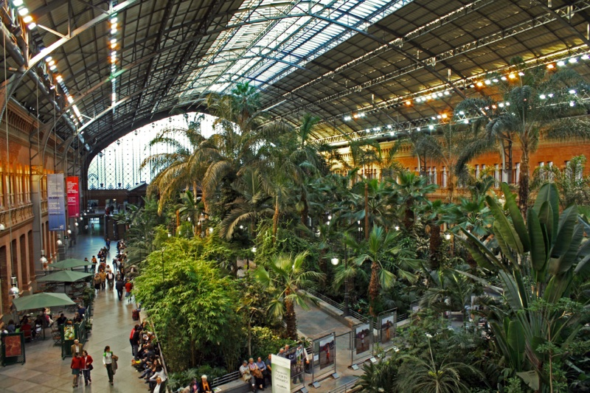
MADRID-GARA ATOCHA

Slide 33
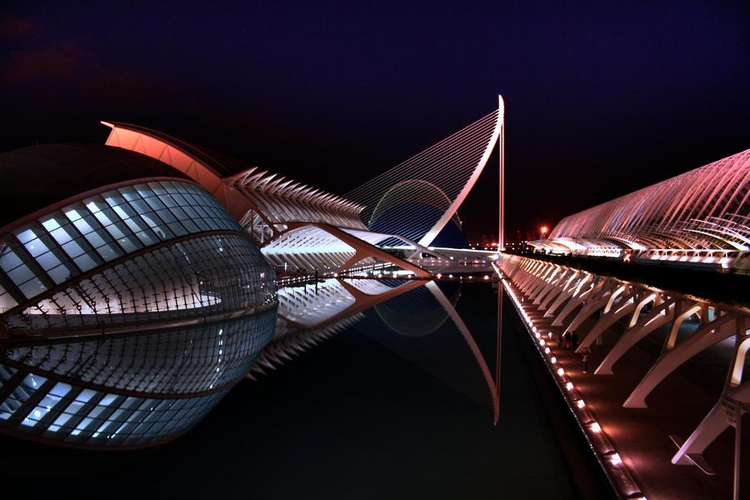
Cité des sciences de Valence

Slide 34
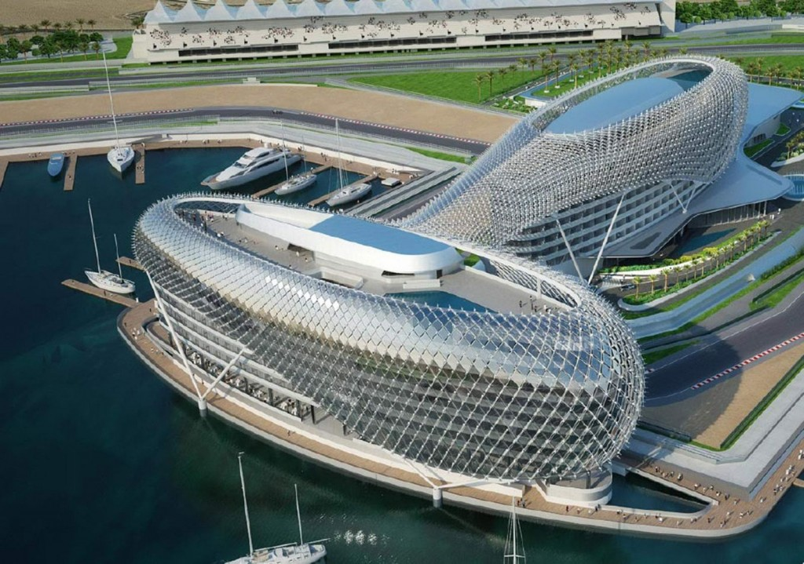
Dubai metro station

Slide 35
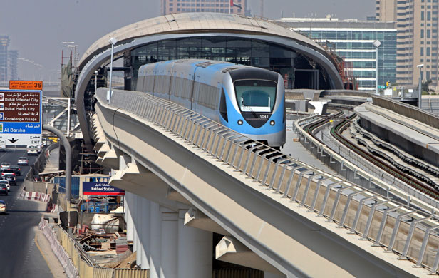
Dubai metro station

Slide 36
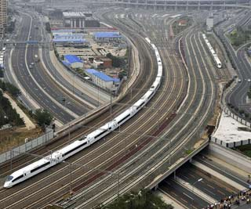
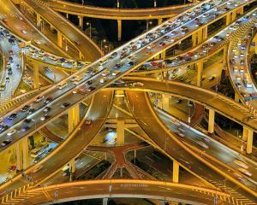
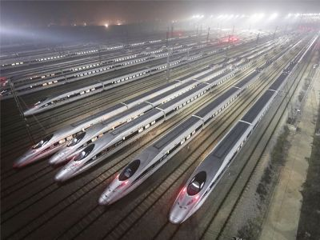
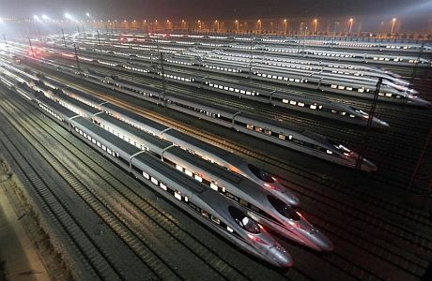

Slide 37
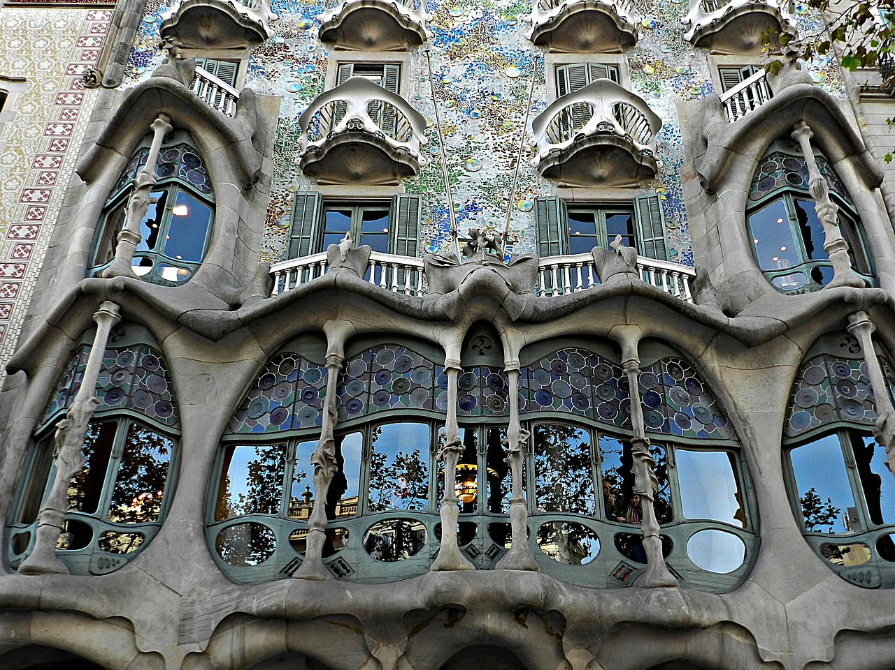
CASA BATLLÓ BARCELONA
CASA BATLLÓ BARCELONA

Slide 38
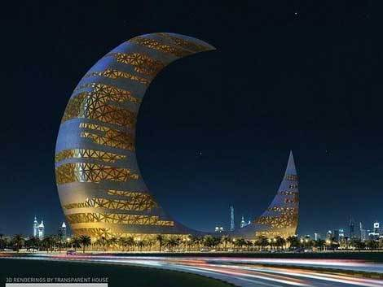
FELIZ DIA
Hotel in Dubai

Slide 39



Accede a la sección que desees desde aquí:
Propia Creación
De la Red
Dedicatorias | Fechas Especiales | Graciosos
Historia y Arte | Lugares | Musicales
Naturaleza y Ciencias | Política | Reflexión
Religiosos | Románticos | Salud
Dedicatorias | Fechas Especiales | Graciosos
Historia y Arte | Lugares | Musicales
Naturaleza y Ciencias | Política | Reflexión
Religiosos | Románticos | Salud
Si deseas recibir pps periódicamente en tu correo electrónico subscríbete aquí:

